Slide 1

TECNOLOGIA I INNOVACIÓ EN SALUT MENTAL
Detecció, anàlisi i control en teràpies i tractaments
Dr. Sergio Escalera
Universitat de Barcelona, Centre de Visió per Computador UAB
Sabadell, 5th September 2013
http://www.maia.ub.es/~sergio/

Slide 2

Motivación
Las técnicas observacionales son fundamentales para el diagnóstico clínico y para la terapéutica.
Se necesita precisión en la observación.
Los criterios internacionales suelen obviar las variables dependientes de los contextos.
Necesidad de técnicas más precisas:
Extracción automática de indicadores

Slide 3
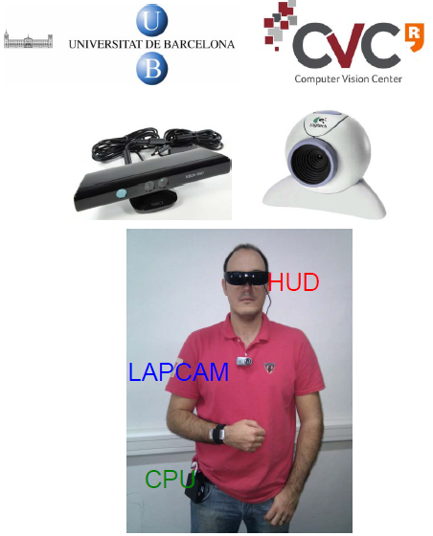
INNOVATING MENTAL HEALTH AT EUROPE
Nuestro grupo:
•Procesos de automatización para el soporte diagnóstico:
“Human Pose Recovery and Behavior Analysis”
http://www.maia.ub.es/~sergio/
Análisis automático de datos: imagen, vídeo, audio, imagen médica, etc.
Software inteligente, basado en:
Visión por Computador
Reconocimiento de Patrones
Aprendizaje Estadístico
ENTRADA DE DATOS DE SENSORES
ANÁLIIS COMPORTAMENTAL Y DEL ENTORNO (OBJETOS)
FEEDBACK AUTOMÁTICO DE INDICADORES

Slide 4
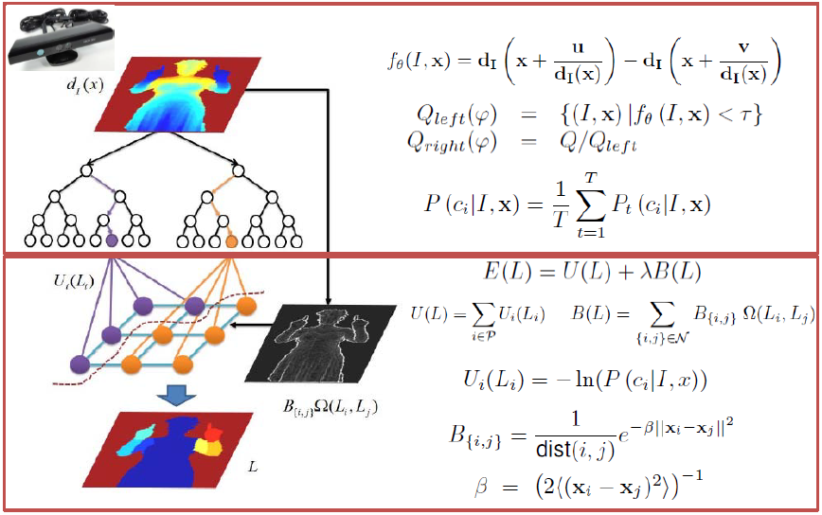

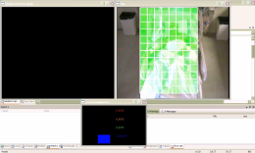
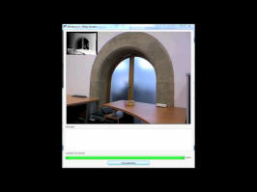

Antonio Hernández-Vela, Nadezhda Zlateva, Alexander Marinov, Miguel Reyes, Petia Radeva, Dimo Dimov, and Sergio Escalera, Human Limb Segmentation in Depth Maps based on Spatio-Temporal Graph Cuts Optimization, Journal of Ambient Intelligence and Smart Environments JAISE, 2012

Slide 5
Relación con la innovación en Europa
Aproximación al Horizonte2020:
Salud: área prioritaria
Sublíneas clave:
TIC (Teorías de la Información y Comunicación) en Salud:
    Visión por computador, aprendizaje, diferentes sensores, dispositivos móviles
-Envejecimiento activo:
-TIC para mejora de la autonomía
-Europa tiende a la multi-disciplinariedad: la unión de diferentes áreas de conocimiento enriquece y favorece la innovación
Implica el uso de living labs e implicación de usuario → valorado positivamente por Europa

Slide 6
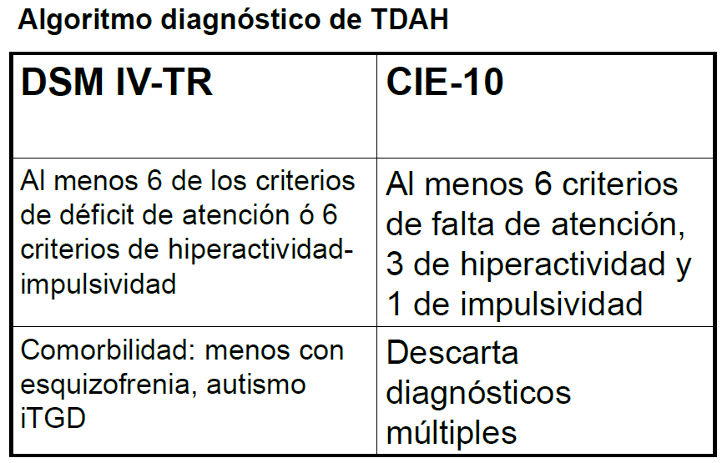
INNOVATING MENTAL HEALTH AT EUROPE

Slide 7
INNOVATING MENTAL HEALTH AT EUROPE
La motivación en el TDAH
Brown (2006) cita la cuestión del desplazamiento de la concentración. Los mismos sujetos que tienen dificultad crónica para concentrarse en una tarea pueden tener el problema contrario: ser incapaces de retirar la atención de algún punto y redirigir la concentración a otro punto cuando lo necesitan.
•Algunos autores denominan esta situación como hiperatención y la describen como focalizarse en una tarea en la que están interesados mientras que ignoran totalmente o pierden la pista de cualquier otro aspecto, incluidos los que deberían atender.
•De aquí se infiere la necesidad de comprobar si los síntomas del TDAH varían considerablemente en función de los contextos (variable motivación).
•Analizar automáticamente la correlación o diferencias significativas de los indicadores en diferentes contextos de motivación.

Slide 8
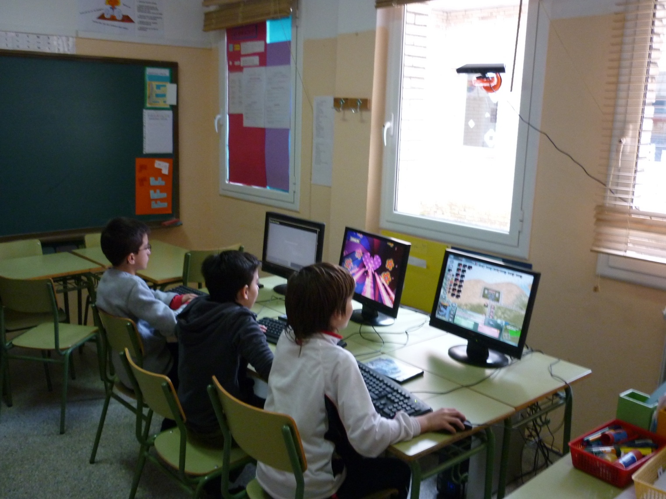

Slide 9
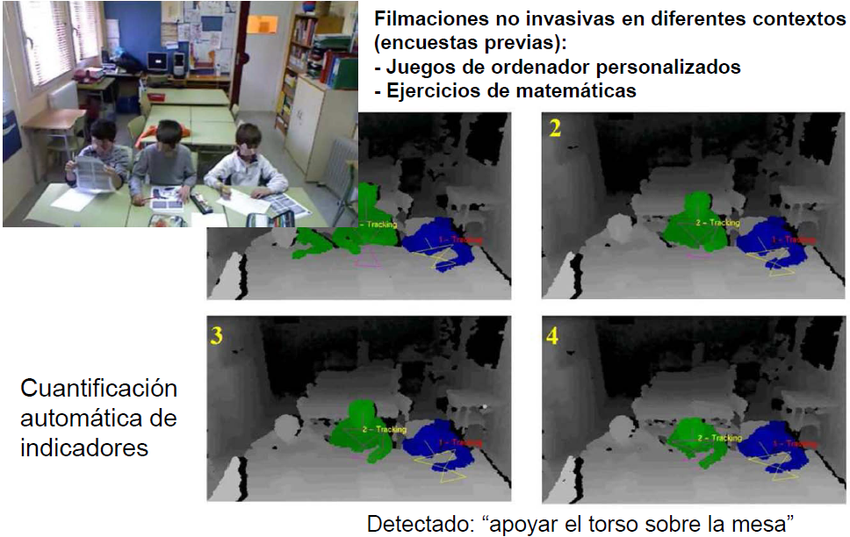
INNOVATING MENTAL HEALTH AT EUROPE

Slide 10
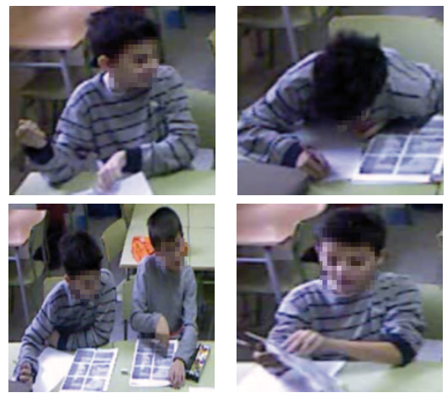
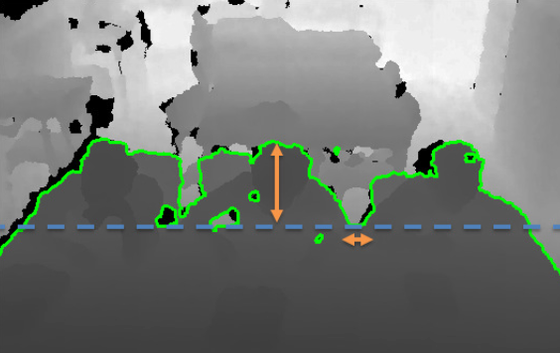
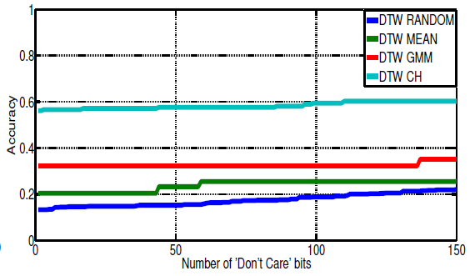

Slide 11
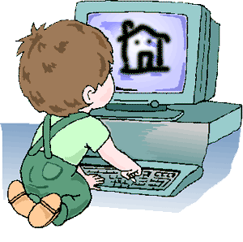
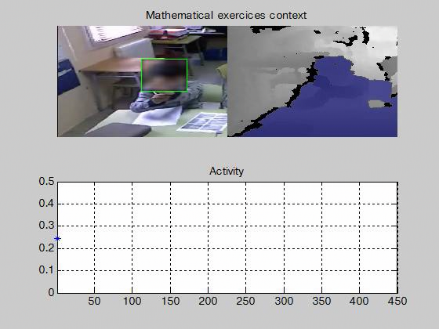
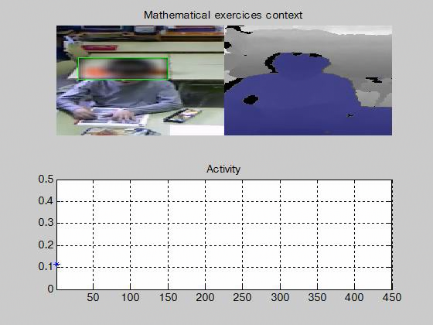
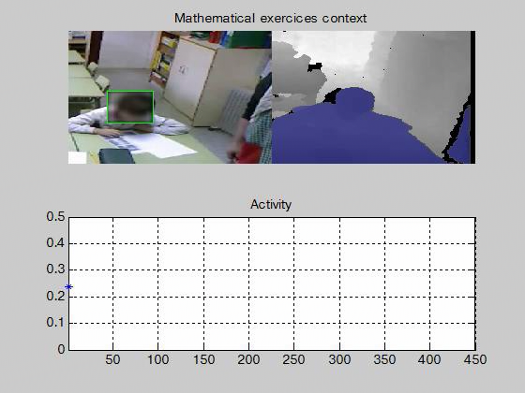
Sergio Escalera, Josep Moya, Laura Igual, Verónica Violant, and M. Teresa Anguera, Automatic Human Behavior Analysis in ADHD, Eunethydis 2nd International ADHD Conference, Barcelona, 2012.
Antonio Hernández-Vela, Nadezhda Zlateva, Alexander Marinov, Miguel Reyes, Petia Radeva, Dimo Dimov, and Sergio Escalera, Human Limb Segmentation in Depth Maps based on Spatio-Temporal Graph Cuts Optimization, Journal of Ambient Intelligence and Smart Environments JAISE, 2012

Slide 12
Conclusiones
La investigación y avances en las tecnologías de la información están permitiendo una alta aplicabilidad en entornos de salud mental: Sólo hay que apreciar la generalidad de la tecnología: Prevención, detección, seguimiento, detección de comportamientos anómalos, etc.
La línea de reconocimiento de personas, comportamientos y cuantificación automática de indicadores ofrece diferentes beneficios:
No invasivo
  Objetividad
  Computación sistemática (no se cansa)
  Comodidad
  Fiabilidad
  etc.
En el caso de estudio del TDAH hemos demostrado la viabilidad para cuantificar automáticamente los indicadores establecidos en el DSM-IV-TR y CIE-10 en diferentes contextos.
Uso para diferentes propósitos en salud mental (proyecto sobre el análisis de interacción en autismo activo).
Definición de un conjunto de datos etiquetados automáticos para la realización de estudios clínicos.

Slide 13
Innovating Mental Health at Europe
Sabadell, 5th September 2013
Special thanks
Multi-disciplinary team
(Matemáticos, Informáticos, Psicólogos, Psiquiatras)
Josep Moya, M. Teresa Anguera, Verónica Violant, Laura Igual

